Slide 1
机器人建图
任涛 李可明 王森 何思阳 陈德缘 艾丹迪

Slide 2
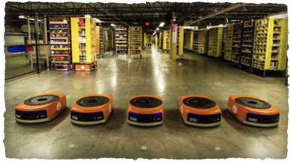
Motivation
随着机器人的相关科技的发展，机器人的精确度更高，错误率更低。因此，由机器人代替人类进行工作的设想成为可能。现如今，机器人已广泛应用于制造业，国防，救援等许多领域。机器人可以用来替代我们在恶劣环境中完成大量复杂工作。
亚马逊Kiva机器人

Slide 3
Background
SLAM(同步定位与建图)
由Smith、Self和Cheeseman在1988年提出，是实现机器人在未知环境移动，根据位置估计和地图定位，同时在自身定位的基础上建造增量式地图，实现机器人的自主定位和导航。
SLAM包括基于2D和 3D的SLAM算法，其实现方式是通过识别障碍物和定位自身所在位置进行构建地图。
一般在实现SLAM的机器人上常配备激光扫描仪，但Kinect也可以实现SLAM。3D视觉SLAM也可以使用Kinect在一定精度范围内实现，但所得到的3D地图不适合路线规划和自主导航[3]。

Slide 4
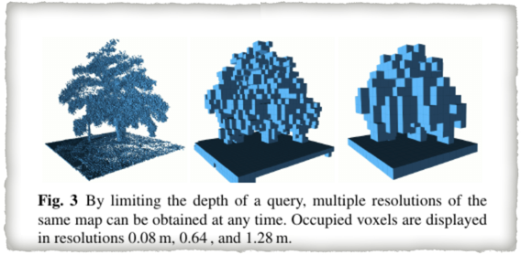
OctoMap 3D建图
Octomap采用八叉树数据结构存储三维环境的概率占据地图,它可以优雅地压缩、更新地图，并且分辨率可调[2].

Slide 5
Related Work
Hugh F. Durrant-Whyte的研究组于1990年提出，为机器人配备多个声纳传感器，从而使机器人可以从初始位置学习环境特征的子集，并随后跟踪以确定精准的定位。
在大众市场中，现在SLAM的应用有机器人真空吸尘器等。谷歌和其他公司开发的自动驾驶汽车，现已获得在美国一些州的公路上行驶的许可证。

Slide 6
Problem statement and expected novelties
RGB-D 相机的特征选择
传统方法：获取的特征点往往是物体的边缘。
创新点：利用深度相机特征，使用随机采样一致性 (Random Sample Consensus, RANSAC) 模型来提取特征。
利用深度学习进行回环检测
传统方法：设计更多功能以适应不同类型的传感器。
创新点：让机器去理解图像中有哪些特征，并且根据特征的相似度比较图像的相似性，完成回环检测。

Slide 7
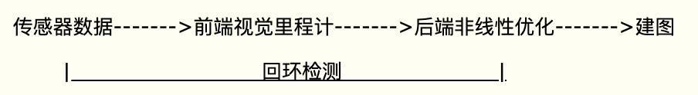
System Setup
传感器信息读取
前段：相邻图像间相机的运动
后段：处理SLAM过程中噪声的问题

Slide 8
Map
度量地图
---稀疏形式(Sparse Map)
---密集形式(Dense Map)
---密集型的网格地图（Grid Map)
拓扑地图

Slide 9
Hardware and Software Platform
Hardware:
RGB-D相机
TurtleBot3.0
Software:
OctoMap
Stacked denoising auto-encoder(SDA)
OpenCV
Input data： tum open dataset [4], Fabmap dataset

Slide 10
Goal
从原始数据出发自动学习特征

Slide 11
Staff planning
任涛: OctoMap
王森：深度学习
李可明：回环检测
陈德缘：SDA
艾丹迪：环境配置
何思阳：测试

Slide 12

Timeline
开题
实现OctoMap
结题
3.19
4.30
5.30
环境搭建
建图优化
4.10
5.20

Slide 13
Reference
[1]. OctoMap: An efficient probabilistic 3D mapping framework based on octrees, Hornung, Armin and Wurm, Kai M and Bennewitz, Maren and Stachniss, Cyrill and Burgard, Wolfram, Autonomous Robots, 2013.
[2]. OctoMap: A probabilistic, flexible, and compact 3D map representation for robotic systems, Wurm, Kai M and Hornung, Armin and Bennewitz, Maren and Stachniss, Cyrill and Burgard, Wolfram, ICRA 2010.
[3]. 基于ROS轮式机器人自主融合探索建图与路径规划, 孙旭东, 06, 2017.

Slide 14
Reference
[4]. Gao, X., & Zhang, T. (2015). Loop closure detection for visual slam systems using deep neural networks. In The 34th Chinese control conference, (Hangzhou, Zhejiang Province), technical committee on control theory (TCCT) of Chinese Association of Automation (CAA). Accepted July 2015.
[5]. Sturm, J., Engelhard, N., Endres, F., Burgard, W., & Cremers, D. (2012). A benchmark for the evaluation of rgb-d SLAM systems. In 2012 IEEE/RSJ international conference on intelligent robots and systems (IROS) (pp. 573–580), IEEE.

